Slide 1

Reconstruire la confiance : une base commune pour des systèmes alimentaires résilients
Notes:
Bienvenue et merci au plus de 100 personnes de l’ensemble du secteur ici présentes.
Aujourd’hui, j’ai le plaisir de vous parler d’un sujet dont j’ai déjà discuté avec plusieurs d’entre vous et dont plusieurs d’entre vous ont fait la demande – le système alimentaire du Canada : une initiative de sensibilisation du public coordonnée et axée sur la recherche, nous permettant de discuter directement avec les Canadiens de l’importance de notre système alimentaire.
Vous en prendrez connaissance, comprendrez pourquoi elle est nécessaire, et le plus important – vous saurez comment vous pouvez y jouer un rôle.

Slide 2

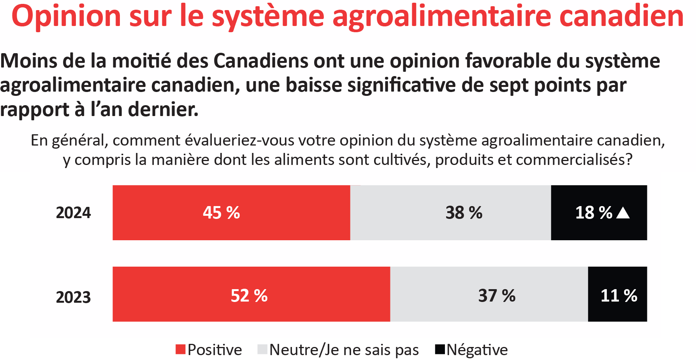
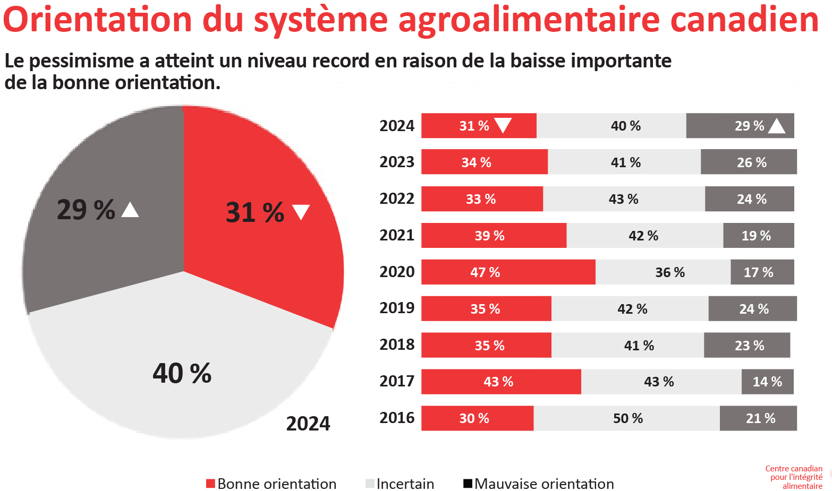
La raison pour laquelle nous en sommes ici
En dépit de nos efforts individuels dans l’ensemble de la chaîne de valeur, la perception de la façon dont les aliments passent de l’exploitation agricole à l’assiette du consommateur a considérablement diminué, tout comme les indicateurs clés de confiance.
Notes:
Lorsque nous avons entamé les consultations sur cette initiative, notre étude sur la confiance du public a mis en évidence une tendance inquiétante : malgré tout le bon travail qui se fait, la confiance du public dans le système alimentaire s’effrite.
La confiance est fragile – et l’incertitude et la mésinformation à l’échelle mondiale la fragilisent encore plus.

Slide 3
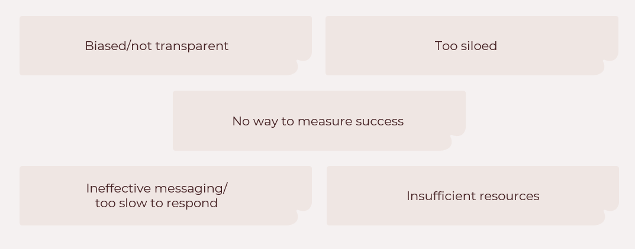
Pourquoi nos efforts ont-ils raté la cible?
Biaisé/manque de transparence
Fonctionne trop en vase clos
Aucun moyen de mesurer le succès
Message inefficace/
temps de réponse trop long
Ressources insuffisantes
Notes:
Nous nous sommes demandé : pourquoi les efforts passés ont-ils raté la cible? La réponse est claire – les Canadiens ne voient qu’une image fragmentée.
Nous les avons renseignés, mais sans véritablement les toucher. Nous les avons informés, sans toutefois les inspirer. Et nous n’avons jamais raconté une histoire unifiée sur le système alimentaire – à grande échelle.

Slide 4
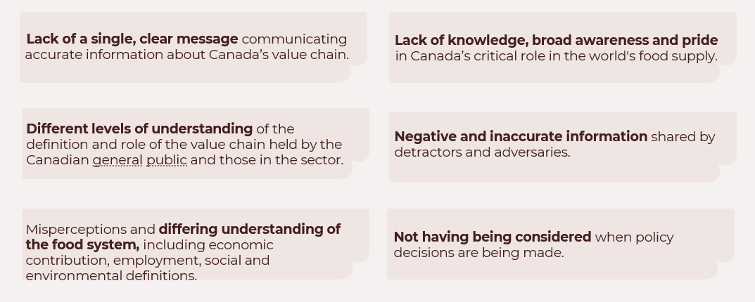
Défis
Absence d’un message unique et clair communiquant des renseignements exacts sur la chaîne de valeur du Canada.
Manque de connaissances, de sensibilisation à grande échelle et de fierté à l’égard du rôle essentiel du Canada dans l’approvisionnement alimentaire mondial.
Différents degrés de compréhension de la définition et du rôle de la chaîne de valeur détenus par le grand public canadien et ceux
du secteur.
Informations négatives et inexactes partagées par les détracteurs et les adversaires.
Perceptions erronées et compréhension divergente du système agroalimentaire, y compris la contribution économique, les emplois, les définitions sociales et environnementales.
Ne pas avoir été pris en compte dans le cadre des décisions sur les politiques.
Notes:
Le public ne comprend pas bien le fonctionnement du système agroalimentaire – ni qui en fait partie. La majorité des Canadiens n’ont pas conscience de l’ampleur du système – ni de tous les gens qui y contribuent.
Ils ne voient pas les contributions économiques, sociales et environnementales.
Pendant ce temps, la mésinformation gagne du terrain – que ce soit en raison de malentendus ou de manœuvres intentionnelles. Et trop souvent, nous sommes tenus à l’écart des décisions importantes.

Slide 5
Message reçu :
Sensibilisation du public ET
influence des relations publiques
Le secteur appuie une campagne de sensibilisation du public,
mais il veut s’assurer qu’elle comporte un volet en relations publiques/influence sur les politiques, sans composante de lobbyisme.
Il désire s’assurer que les décideurs politiques sont conscients que
le système alimentaire canadien est reconnu comme
facteur clé dans l’économie et la société.
Notes:
Au cours de nos premières consultations du secteur en 2023 et jusqu’à présent, nous avons constaté, dans une large mesure, que nous devons effectivement sensibiliser le public, mais que cela ne suffit pas.
Cette initiative doit aussi contribuer à façonner la compréhension du public et à exercer une influence sur les politiques.
Pas du lobbyisme. Plutôt une influence sensée et crédible pour que le système alimentaire canadien soit considéré comme un atout national.

Slide 6
Changement d’attitude sous l’effet de pressions internationales
Le système alimentaire canadien est à un tournant décisif
Les tarifs pourraient entraîner une hausse des coûts, limiter l’accès au marché et déstabiliser les entreprises canadiennes, ce qui exercera une pression importante sur les agriculteurs et les producteurs d’aliments.
Ils pourraient occasionner des mises à pied, le ralentissement des investissements et l’affaiblissement des économies rurales, menaçant 2 millions d’emplois dans le système alimentaire.
Ils pourraient engendrer des enjeux d’ordre réglementaire à long terme, réduisant les investissements dans l’innovation et affaiblissant la position du Canada sur la scène mondiale de la production alimentaire.
Ils pourraient perturber les chaînes d’approvisionnement, saper la confiance des consommateurs dans le commerce transfrontalier et augmenter les craintes en matière de sécurité alimentaire.
Malgré les enjeux, un puissant mouvement en faveur du Canada émerge.
Les Canadiens se rallient derrière le système alimentaire – en percevant
sa valeur, résilience et importance pour la prospérité nationale.
Il s’agit d’un moment crucial pour mettre de l’avant ce soutien, renforcer
la confiance du public et continuer sur cette lancée à long terme.
Notes:
L’incertitude globale a ébranlé bien des choses, mais elle a également suscité un sentiment important : celui de la fierté nationale.
Les Canadiens veulent la stabilité. Ils souhaitent appuyer ce qui est canadien.
C’est notre occasion pour transformer cet instinct en confiance publique durable dans le système alimentaire canadien.

Slide 7

Il est temps de créer
un mouvement, et pas
seulement un moment.
Notes:
Il ne s’agit pas d’une initiative saisonnière ou d’un slogan ingénieux.
Il s’agit de déclencher une transformation culturelle, un mouvement durable enraciné dans la fierté, la compréhension et la confiance.

Slide 8
Que tentons-nous de faire?
Élever le système alimentaire canadien et l’agriculture au rang de valeurs sociétales fondamentales (comparables aux soins de santé et à l’éducation) chez les Canadiens, ce qui incite à s’engager et à déployer des efforts pour le soutenir.
1
Renverser l’indifférence et améliorer la confiance du public dans toutes les parties du système alimentaire canadien, en assurant qu’il demeure bien présent dans l’esprit des consommateurs et des décideurs politiques.
2
Approfondir chez le public leurs connaissances sur l’importance du système alimentaire tout en mettant l’accent sur la nécessité d’un engagement durable et significatif.
3
Notes:
Alors, qu’est-ce que nous tentons de faire?
Nous devons :
Travailler pour que le système alimentaire et l’agriculture deviennent des valeurs sociétales fondamentales, au même titre que les soins de santé et l’éducation.
Renverser l’indifférence du public et renforcer sa confiance.
Approfondir la compréhension de la valeur du système.
Cette initiative vise à placer le système agroalimentaire au cœur de l’identité canadienne.

Slide 9
Mise au point – Les Canadiens sont-ils favorables à cette initiative? Oui.
En mars 2025, un sondage national a été mené pour appuyer l’élaboration d’une campagne de sensibilisation du public sur le système alimentaire canadien.
82 % ont affirmé que le système alimentaire canadien est important pour eux
82 % souhaitent en savoir plus à ce sujet
86 % estiment qu’une telle campagne contribuerait à accroître leur confiance envers le système alimentaire
Seulement 33 % pensent que le système alimentaire canadien ne devrait pas être une priorité actuelle
* Source : Ipsos
Les Canadiens ont appuyé fortement l’intention de la campagne :
Notes:
Ensuite, nous avons pris le temps de réfléchir. Nous avons cherché à savoir : Les Canadiens sont-ils vraiment favorables à cette initiative?
Nous le leur avons donc demandé.
Et la réponse est oui.
Les résultats de notre sondage Ipsos, mené le mois dernier, sont sans équivoque :
82 % ont affirmé que le système alimentaire est important pour eux.
86 % sont d’avis qu’une telle initiative augmenterait leur confiance.

Slide 10

Innovation : Un message unificateur
Rassemble le secteur
Fondamental au système alimentaire canadien : engendre la résilience, l’adaptabilité et la prospérité
Les Canadiens soutiennent un message unificateur et tourné vers l’avenir – qui propose des solutions concrètes, est durable et génère des emplois
Mais : Seule, l’« innovation » est un concept qui peut sembler abstrait ou risqué pour les consommateurs. C’est pourquoi nous devons nous concentrer sur les résultats : en quoi notre capacité à innover bénéficie-t-elle aux Canadiens?
Stratégie derrière le message :
  L’innovation, c’est le moyen, et non le message
  Elle doit s’appuyer sur des exemples concrets
  Le fait de mettre en évidence les avantages permet de gagner la confiance
Dernier point à retenir :
Les résultats attirent l’attention, mais l’objectif est de susciter la confiance
Notes:
Dans un secteur où les membres ont tous leurs propres priorités et besoins, nous avons cherché des terrains d’entente.
L’innovation est l’un des facteurs qui rassemblent notre secteur. Nous innovons tous : C’est un élément central de notre système agroalimentaire – et de cette initiative.
Cependant, notre recherche montre que discuter d’« innovation » avec les Canadiens peut être un exercice difficile – les gens n’apprécient pas l’idée que nous cherchons à perturber leurs habitudes alimentaires ou que nous le fassions uniquement pour l’argent – ce n’est PAS ce que nous faisons.
Notre recherche nous a montré que nous devons nous adresser aux Canadiens au sujet de l’innovation en expliquant ce que l’innovation peut LEUR donner.
Nous évitons d’emblée le langage spécialisé ou les termes techniques. Nous commençons par les avantages de l’innovation : de meilleurs aliments, une durabilité accrue et une meilleure qualité de vie. Les résultats attirent leur attention. L’objectif est de créer un climat de confiance.

Slide 11


Introduisons
Notre alimentation. Notre avenir.
Notes:
Alors, sur ce, je vous présente (ou je vous présente à nouveau) le Système alimentaire du Canada : Notre nourriture. Notre avenir.

Slide 12
Le système alimentaire du Canada –
Testé et en résonance
Ancré dans les tests de messages : Surpasse les autres termes dans les études d'opinion
Large et inclusif : Couvre l'ensemble de la chaîne de valeur, de la ferme à la table
Résonne émotionnellement : Il fait appel à la fierté nationale et au partage des responsabilités
Appuyé par des études : Les Canadiens préfèrent un langage collectif et pro-Canada, surtout en période d'incertitude économique.
Construit une reconnaissance à long terme : Une utilisation cohérente permet de positionner le système alimentaire, au même titre que les soins de santé et l'éducation, comme un pilier essentiel de la vie canadienne.
Notes:
Nous avons essayé plusieurs langages publicitaires avec les Canadiens et celui-ci s’est singularisé : Système alimentaire du Canada.
Il est vaste, inclusif et résonne avec les émotions. Il rend compte de chaque composante de la chaîne de valeur – il tire parti de la fierté nationale croissante et aide à faire du système alimentaire une partie fondamentale de la vie canadienne.
Il est non seulement efficace, mais stratégique. Et il nous fournit une base sur laquelle nous pouvons bâtir à long terme.

Slide 13
Notre alimentation. Notre avenir –
Également testé et en résonance
Slogans testés:
Le système alimentaire du Canada : Une promesse dans chaque assiette
Le système alimentaire du Canada : Votre nourriture. La promesse du Canada
Le système alimentaire du Canada : Votre alimentation. Notre promesse.
Le système alimentaire du Canada : Notre alimentation. Notre Canada.
Le système alimentaire du Canada : Notre alimentation. Notre avenir.
“Notre alimentation. Notre avenir.” a un léger avantage global en termes de sympathie et de pertinence.
Il a été le mieux noté dans la plupart des catégories démographiques.
Met l'accent sur un message tourné vers l'avenir qui trouve un écho important auprès des Canadiens.
S'adresse à un large public tout en soulignant l'importance du système alimentaire pour façonner l'avenir.
S'aligne sur l'objectif de la campagne qui est de renforcer la confiance du public à long terme.
L'avantage statistique, la viabilité à long terme et la résonance émotionnelle de "Notre alimentation. Notre avenir" en font le meilleur choix pour un déploiement national.
Notes:
Nous avons aussi présenté de multiples options de slogan aux Canadiens afin de connaître ce qui serait vraiment bien reçu. Et celui-ci : « Notre nourriture. Notre avenir. » a remporté la palme.
Il a été le plus coté à travers la plupart des démographies.
Il invite les gens à penser à notre avenir, non seulement à notre passé. Et il confère au système alimentaire une responsabilité qui est partagée par tous.
Le message est simple, mais il produit un effet puissant. Il affirme : « C’est à nous, et ce que nous ferons à l’avenir est important. »

Slide 14
Recherche et tests –
Au coeur de cette campagne
Comme les derniers mois nous l'ont montré, les événements mondiaux et nationaux peuvent modifier le paysage public. Cela peut nous amener à réorienter notre stratégie, mais notre objectif d'élever le système alimentaire canadien reste le même.
Cette initiative est flexible et s'adapte aux changements de l'environnement. Nous testons, réagissons et nous adaptons en permanence :
Test de slogan
Test de messages clés
Sondage Ipsos
Recherche du CCIA
Suivi de l'actualité
Écoute des médias sociaux
Mesurer les résultats et ajuster les tactiques de campagne
Notes:
En fait, l’ensemble de notre initiative est ancré dans la recherche et est conçu pour évoluer.
Nous ne jouons pas aux devinettes. Nous faisons toujours des essais : messages, slogans, plateformes et tactiques d’engagement.
Nous avons également éprouvé la résonance et l’engagement pour nous assurer d’obtenir le bon ton, aux bons endroits et aux bons moments.
Nous continuerons d’écouter, d’apprendre et de nous perfectionner. Tout cela va contribuer à notre agilité.

Slide 15
Bâtir le mouvement
PHASE 1: Les 100 premiers jours —Jeter les bases pour la foundation Notre alimentation. Notre future.
Définir le système alimentaire canadien : Plus qu’une simple chaîne d’approvisionnement, c’est notre lien vital.
Sensibiliser le public en renforçant son rôle dans l'alimentation des communautés, la stimulation de l'innovation et la garantie de notre avenir.
Établir un lien émotionnel et de fierté entre les Canadiens et leur système alimentaire.
Mobiliser les médias, les acteurs de l'industrie et les premiers militants pour susciter l'élan.
Appel à l'action : Un engagement profond et durable pour protéger le système alimentaire.
PHASE 2: Notre campagne nationale « Pierre angulaire du Canada » - Élargir notre champ d'action
Passer de la fondation à la campagne, de l'élan à l'impact national - atteindre les Canadiens aux niveaux national et régional.
Mobiliser tous les Canadiens pour qu'ils reconnaissent, protègent et défendent le système alimentaire pour leur avenir.
Positionner le système comme un pilier de la force nationale, au même titre que les soins de santé et l'éducation, tout en reconnaissant les réalités distinctes de chaque province et de chaque région.
Tirer parti de la fierté nationale et des préoccupations liées à la souveraineté pour accroître son importance aux yeux des consommateurs et des décideurs politiques.
Notes:
La phase 1 représente nos 100 premiers jours.
Cette phase nous permet d’établir une base : définir le système alimentaire, créer un rapprochement émotionnel et activer les médias, l’industrie et le soutien du public.
À la phase 2, notre initiative prend de l’ampleur.
Nous donnons une dimension nationale, intégrons des histoires régionales et positionnons le système alimentaire comme un pilier du Canada – faisant partie de l’identité canadienne, faisant partie de qui nous sommes – et nous nous positionnons comme jouant un rôle important, ou plutôt critique, dans notre pays.

Slide 16
Les 100 premiers jours :
Débutant le 15 mai 2025
Notes:
Tout cela commence le 15 mai.

Slide 17
Stratégie d’engagement du public

Slide 18
Le message que nous voulons faire passer
Notre système alimentaire est la pierre angulaire
du Canada : il stimule notre économie, favorise l’innovation et garantit notre avenir. Mais avant
d’en arriver là, les 100 premiers jours de cette campagne doivent être consacrés à notre identité
et à son importance.
Nous sommes plus qu’une chaîne d’approvisionnement : nous assurons la survie
du Canada en soutenant les communautés et
en nous connectant au monde.
Derrière chaque assiette se cache une nation au travail, ici et partout dans le monde : de l’agriculture
et de l’aquaculture aux transports, en passant par la science et l’innovation, la fabrication, la transformation et les systèmes d’assurance, ainsi que la vente au détail et la restauration.
Notre alimentation.
Notre avenir.
Notes:
Avant de pouvoir raconter toute l’histoire, les 100 premiers jours de cette initiative doivent mettre l’accent sur une question encore plus profonde – qui nous sommes et pourquoi nous sommes importants.
Nous ne sommes pas seulement une chaîne d’approvisionnement. Nous sommes un réseau vital.
Nous soutenons les communautés, nourrissons les familles, créons des occasions et rapprochons le Canada du monde.
Et derrière chaque assiette se cache un système alimenté par des gens, un plein champ d’activité du Canada à l’œuvre.
Voici ce que les Canadiens doivent comprendre. Une fois qu’ils comprendront, nous pourrons entamer le processus de transformation de la perception – des politiques et de la culture aussi.

Slide 19



Publics et plateformes
Notre public principal est composé des personnes des générations X et des baby-boomers, qui sont les
plus actives sur Facebook, où elles recherchent
des informations, des discussions dans des communautés et des contenus éducatifs.
Les parents milléniaux interagissent davantage
sur Instagram, où les contenus visuels à partager
les interpellent. X (anciennement Twitter) servira à interagir en temps réel avec le public et les marques. Bluesky est une plateforme engagée à croissance rapide. Nous pourrons y atteindre les premiers utilisateurs afin de construire une communauté authentique.
Nous adapterons légèrement notre approche
du contenu selon le public et les caractéristiques de
chaque plateforme afin de créer un dialogue significatif, d’instaurer la confiance et d’encourager les Canadiens
à se mobiliser différemment pour le système alimentaire.
Notes:
Nous irons à la rencontre des Canadiens là où ils se trouvent.
Chaque plateforme proposera un contenu sur mesure.
Les nouveaux publics arriveront à la deuxième phase.

Slide 20
Premier pilier
Parlons du système alimentaire du Canada
Le système alimentaire du Canada a toujours été au service des Canadiens et continuera de l’être. Comme tout le monde favorise
les aliments d’ici en ce moment, nous pensons que c’est le moment idéal pour relancer la conversation.
Le système alimentaire du Canada n’est pas nouveau : c’est une constante. Nous avons hâte de rappeler aux Canadiens le réseau de personnes, d’entreprises et de communautés qui cultivent, produisent, préparent et livrent les aliments qu’ils consomment chaque jour.
Notes:
Les 100 premiers jours sont fondés sur cinq piliers.
Nous ferons passer à l’avant-plan une conversation qui est entretenue discrètement en arrière-plan depuis des années.
Le premier pilier consiste simplement à ouvrir cette porte. Faire prendre conscience aux Canadiens que chaque bouchée de nourriture provient d’un vaste réseau de personnes, d’entreprises et de communautés travaillant en collaboration.

Slide 21



Exemple de publication – Introduction au système alimentaire du Canada
Texte:
Notre système alimentaire a toujours été, et
sera toujours une partie essentielle du Canada.
Mais aujourd’hui, nous entendons les questions importantes que vous posez et nous voulons y répondre! Nous sommes là pour vous aider à trouver des réponses fiables et à renouer avec les personnes qui travaillent dur pour nourrir notre pays.
Suivez-nous pendant que nous décortiquons le système alimentaire du Canada. #NotreAlimentationNotreAvenir
La feuille s'anime dans le coin
Texte sur l'image:
Ô Canada, parlons alimentation.
Notre système alimentaire a toujours été et sera toujours une partie essentielle du Canada. Mais aujourd’hui, nous entendons les questions importantes que vous posez et nous voulons y répondre! Nous sommes là pour vous aider à trouver des réponses fiables et à renouer avec les personnes qui travaillent dur pour nourrir notre pays.
Notes:
Pour débuter, nous proposerons un contenu accueillant et accessible permettant de rompre la glace et d’établir un climat de confiance.
Nous jouerons aussi sur la fierté canadienne – évoquant des images typiquement canadiennes.

Slide 22






Exemple de publication –
Autre possibilité
Texte:
Notre système alimentaire a
toujours été et sera toujours une
partie essentielle du Canada. Mais aujourd’hui, nous entendons les
questions importantes que vous
posez et nous voulons y répondre!
Nous sommes là pour vous aider à
trouver des réponses fiables et à
renouer avec les personnes qui
travaillent dur pour nourrir
notre pays.
Suivez-nous pendant que nous décortiquons le système alimentaire du Canada. #NotreAlimentationNotreAvenir
Texte sur l'image:
Ô Canada, parlons alimentation.
GIF animé– Défilement d'images. Rapide, percutant et couvrant
de nombreux secteurs.
Source de l'image: fournie
par le client.
Notre système alimentaire a toujours été et sera toujours une partie essentielle du Canada. Mais aujourd’hui, nous entendons les questions importantes que vous posez et nous voulons y répondre! Nous sommes là pour vous aider à trouver des réponses fiables et à renouer avec les personnes qui travaillent dur pour nourrir notre pays.
Notes:
Nous utiliserons une variété de formats et d’idées, tout en maintenant un contenu dynamique, mais cohérent.
La répétition crée la familiarité.

Slide 23


Exemple de publication – Parcours de la ferme à l’assiette
Texte:
Des collations de nuit aux pique-niques dans les parcs, le système alimentaire du Canada est à l’origine de chaque bouchée! Chaque producteur agricole, emballeur, chef cuisinier et camionneur joue un rôle dans la fraîcheur et la qualité des aliments que vous consommez.
Suivez-nous pour en savoir plus sur les acteurs du système alimentaire du Canada. #NotreAlimentationNotreAvenir
Texte sur l'image:
Des alimens provenant
de tous les coins du pays.
Cultivateurs, éleveurs et producteurs
Transport et distribution
Essais, transformation, importation et exportation
Services alimentaires et détaillants en alimentation
Des collations de nuit aux pique-niques dans les parcs, le système alimentaire du Canada est à l’origine de chaque bouchée! Chaque producteur agricole, emballeur, chef cuisinier et camionneur joue un rôle dans la fraîcheur et la qualité des aliments que vous consommez.
Notes:
Nous accompagnerons les Canadiens dans un parcours de la ferme à l’assiette et mettront en évidence les personnes qui mettent la main à la pâte tout au long du processus.

Slide 24

Deuxième pilier
Exprimez votre soutien
Les Canadiens se mobilisent déjà pour le système alimentaire du Canada, et avec le lancement prochain d’un tirage au sort axé sur l’engagement du public, nous avons l’occasion de renforcer le message sur les médias sociaux et d’encourager la participation dès le premier jour.
La partie principale du tirage sera affichée sur la page de renvoi et diffusée sur les médias sociaux avec un appel à l’action incitant l’utilisateur à exprimer son soutien envers le système alimentaire du Canada pour avoir une chance de gagner une carte-cadeau de 500 $ chez un détaillant canadien de son choix.
Peu après, une chance d’obtenir une participation supplémentaire suivra et permettra d’aller à la rencontre des gens dans leur quotidien : à l’épicerie, au marché ou à la maison en train de préparer un repas. Nous encouragerons les Canadiens à publier des photos d’un repas qu’ils ont préparé, en mentionnant @systèmealimentaireduCanada et en utilisant notre autocollant numérique :
« Je soutiens le système alimentaire du Canada ». Pour être pleinement admissibles, ils doivent également signer sur la page de renvoi pour
afficher leur soutien.
L’aspect social peut fonctionner en tandem avec la campagne sur le site Web
et procurer une interaction régulière.
Bien que les concours ne suffisent pas à instaurer une confiance totale, ils nous permettent de célébrer les choix quotidiens, d’encourager la participation et d’ouvrir la voie à des discussions générales sur la sécurité alimentaire, le développement durable et le soutien au Canada.
Notes:
Dans n’importe quel mouvement, l’une des choses les plus importantes à faire est de donner aux gens un moyen clair et simple de s’engager. Leur donner la capacité d’agir, au lieu de se contenter de lire.
C’est pourquoi cette promesse a une importance cruciale dès le début de l’initiative.
Les Canadiens s’en soucient déjà – mais beaucoup ignorent comment le faire savoir. Cette initiative leur offre un moyen d’y parvenir. Elle leur attribue un rôle à jouer. Elle dit : « Vous aussi, vous en faites partie. »
La promesse est sur notre page de renvoi et sera également mise en évidence sur les médias sociaux grâce à un concours. C’est assez simple – la chance de gagner une carte-cadeau de 500 $ – mais il ouvre la porte sur quelque chose de plus grand.
Notre site Web sera le pivot de l’initiative – un tremplin qui relie les Canadiens aux meilleurs contenus, outils et histoires déjà partagés dans tout le secteur.
Nous offrirons une participation en prime qui invite les Canadiens à partager des moments de leur vie liés à la nourriture. Un plat qu’ils auraient préparé. Une sortie à l’épicerie. Cela contribue à faire passer le message – véritablement.
En soi, les concours n’établissent pas une immense confiance, mais ils représentent un point d’entrée puissant. Ils génèrent de la visibilité. Ils provoquent des conversations. Et ils incitent les gens à passer d’observateur passif à participant actif.
C’est comment nous amorçons le changement de culture – un petit geste à la fois.

Slide 25


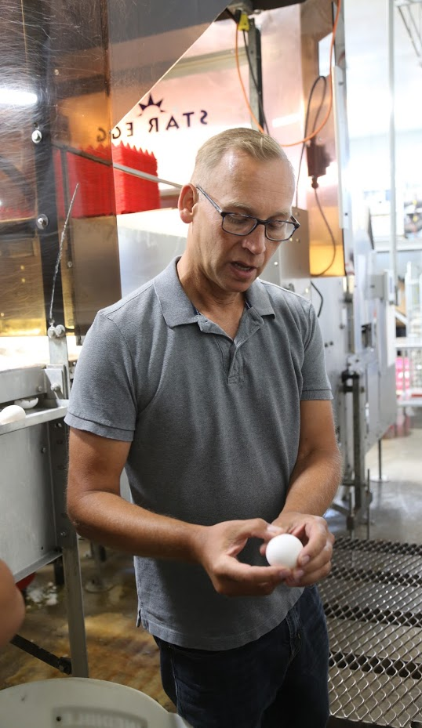
Engagement des influenceurs
et des partenaires
Afin d’instaurer un climat de confiance et d’étendre notre portée, nous ferons appel à des influenceurs de plus petite échelle, dont le public est très engagé et dont les antécédents en matière d’alimentation sont dignes de confiance, comme des partenaires essentiels, des organisations partenaires, des diététistes, des chefs cuisiniers et d’autres intervenants dans le système alimentaire.
Nombre de ces créateurs sont déjà dans notre orbite grâce à des partenaires comme Le Panier alimentaire canadien et Farm and Food Care Ontario, ce qui nous permet d’accéder directement à des voix passionnées et crédibles.
Ces influenceurs contribueront à renforcer le message « Je soutiens
le système alimentaire du Canada » en parlant de leurs propres expériences en matière d’achat et de cuisine, et en encourageant leurs communautés à faire de même. Leurs points de vue authentiques contribueront à susciter la participation au concours, à inciter davantage de gens à s’impliquer et à sensibiliser le public d’une manière qui semble naturelle et digne de confiance.
Il ne s’agit pas de placements de marques traditionnels. Il s’agit de s’associer à des personnes qui ont véritablement à cœur d’informer
les Canadiens et de leur donner les moyens d’adopter un regard plus critique sur les aliments qu’ils mangent et sur leur provenance.
Notes:
Dans le cadre de cette initiative, lorsque nous parlons d’influenceurs, nous ne faisons pas référence à des célébrités ou à de grandes campagnes payantes.
Nous parlons de véritables personnes ayant une véritable crédibilité qui ont déjà gagné la confiance de leurs publics.
Et souvent, ce sont des gens de votre propre organisation qui racontent les histoires les plus captivantes. Ils sont faciles à comprendre, passionnés et parlent d’après leur propre expérience. Si vous connaissez quelqu’un capable de diffuser votre message, nous voulons travailler avec cette personne.
Ce qui est crucial, c’est l’authenticité. Ces porte-paroles raconteront leur vraie expérience. Et ce faisant, ils inciteront d’autres personnes à agir de même.

Slide 26

Exemple de publication –
Présentation du concours
Texte:
Exprimez votre soutien au système alimentaire du Canada et courez la chance de gagner une carte-cadeau de 500 $ chez un détaillant canadien de votre choix lors du tirage mensuel!
Montrez votre soutien aux vaillants travailleurs derrière chaque repas ET ayez la possibilité de continuer à acheter les produits canadiens que vous aimez grâce à une carte-cadeau de 500 $. Pour participer à notre tirage au sort, il vous suffit d’exprimer votre soutien en cliquant sur le lien figurant dans notre biographie.
#NotreAlimentationNotreAvenir
*Insérer les aspects légaux et logistiques du concours à une date ultérieure.
Texte sur l'image:
Exprimez votre soutien
pour le système alimentaire du Canada et courez la chance de gagner!
Notre alimentation. Notre avenir.
Exprimez votre soutien au système alimentaire du Canada et courez la chance de gagner une carte-cadeau de 500 $ chez un détaillant canadien de votre choix lors du tirage mensuel!
Notes:
Voici comment nos publications sur la promesse paraîtront – invitantes, faciles à comprendre et conçues pour être partagées.
Nous rendons la tâche simple : s’engager, partager et soutenir le système agroalimentaire.

Slide 27






Exemple de publication –
Participation supplémentaire
Texte:
Alerte de participation supplémentaire
Vous souhaitez avoir une participation de plus au tirage au sort mensuel d’une carte-cadeau de 500 $ chez un détaillant de votre choix? Il suffit de préparer un repas avec des produits issus du système alimentaire du Canada, c’est-à-dire n’importe quoi à votre épicerie!
Faites une publication éphémère avec une photo d’un repas
que vous avez préparé.
Identifiez @systèmealimentaireduCanada.
Ajoutez notre autocollant personnalisé à votre publication.
Assurez-vous d’avoir exprimé votre soutien au système alimentaire du
Canadaen cliquant sur le lien dans notre biographie pour être admissible!
Chaque mois, nous choisirons au hasard un nouveau gagnant. Nous avons hâte
de voir ce que vous allez cuisiner!
#NotreAlimentationNotreAvenir
*Insérer les aspects légaux et logistiques du concours à une date ultérieure.
Texte dur l'image:
Comment participer?
Exprimez votre soutien sur notre site Web.
Cuisinez un repas.
Faites-en une publication éphémère.
Identifiez @systèmealimentaireduCanada.
Ajoutez notre autocollant.
Alerte de participation supplémentaire
Vous souhaitez avoir une participation de plus au tirage au sort mensuel d’une carte-cadeau de 500 $ chez un détaillant de votre choix? Il suffit de préparer un repas avec des produits issus du système alimentaire du Canada, c’est-à-dire n’importe quoi à votre
Notes:
Dans une prochaine étape, les Canadiens seront invités à présenter un repas à base d’ingrédients du terroir canadien. Cette approche légère crée un rapprochement émotionnel.
Ces moments sont puissants, car ils sont à la portée de tous. Tout le monde se nourrit. Chacun a sa propre histoire en matière d’alimentation.

Slide 28

Contenu généré par l’utilisateur
Pour continuer à promouvoir le concours, nous partagerons le contenu généré par les utilisateurs et le contenu des influenceurs, adoptant ainsi un ton authentique sur nos plateformes.
Notes:
Lorsque les Canadiens répondront, nous renforcerons notre campagne. Nous tirerons parti de cette dynamique.
Lorsque les gens constatent que leur contenu est partagé, ils ont l’impression d’être remarqués. Non seulement leur message est-il diffusé – il engendre une conversation nationale.

Slide 29
Troisième pilier
Histoires
Pour créer un lien émotionnel étroit avec la population, il est important de mettre en avant
les personnes qui contribuent à nous nourrir, qu’il s’agisse des producteurs agricoles, des employés des épiceries ou des parents qui choisissent les aliments pour leur famille. Leurs histoires donneront vie au travail soutenu, au dévouement et aux décisions quotidiennes
qui façonnent le système alimentaire du Canada.
Nous disposons d’une base solide sur laquelle nous appuyer, les images existantes sur YouTube constituant un point de départ pour le récit. À partir de là, nous pouvons élargir le récit en saisissant diverses perspectives dans l’ensemble du système alimentaire.
Les producteurs agricoles parleront de leur expérience de la culture des aliments que nous mangeons, les employés des épiceries pourront parler de leurs efforts pour amener ces aliments jusqu’à nos tables, et les familles pourront réfléchir aux choix qu’elles font pour soutenir les produits canadiens. Nous présenterons également les histoires derrière les plats canadiens classiques :
le parcours et l’origine des ingrédients qui donnent vie à ces plats.
Grâce à de courtes vidéos et à des images inspirantes, nous créerons un contenu attrayant à partager, accessible pour un grand nombre de personnes. En fin de compte, nous rappelons
aux gens l’effort humain derrière chaque repas.
Notes:
Ce pilier met en vedette les vraies personnes à travers le système. Ces histoires feront ressortir l’effort, les décisions et la fierté qui façonnent le système alimentaire canadien chaque jour.
Nous nous baserons sur le contenu existant et l’utiliserons pour élargir les récits. Chacun a un rôle à jouer et chacun a une histoire.
Au cœur de ce pilier, il y a un rappel aux gens que chaque repas est rendu possible par votre travail acharné. Et ce dernier vaut une reconnaissance – et une protection.

Slide 30


Exemple de publication – Histoires sur
le système alimentaire du Canada
Texte:
Au Canada, 90 % des fermes sont des entreprises familiales : l’agriculture n’est donc pas seulement une industrie, c’est un héritage. Kathryn Doan,
de la ferme d’élevage de dindes de la famille Doan à Norwich, en Ontario, nous fait part de
sa passion pour l’agriculture et de son importance pour sa famille.
Pour en savoir plus sur les personnes qui travaillent sans relâche au cœur du système alimentaire du Canada, consultez le site systemealimentaire.ca.
#NotreAlimentationNotreAvenir
Extrait vidéo de 0:00 à 0:24
« Bienvenue à la ferme d’élevage de dindes de la famille Doan. Je m’appelle Kathryn Doan, je suis mère de quatre enfants et éleveuse de dindes de première génération. C’est important pour moi, en tant que mère et éleveuse de dindes, d’avoir des aliments sûrs, de qualité et nutritifs que je peux choisir à l’épicerie
et de permettre à ma famille de manger comme
la vôtre. »
Autre possibilité
Au Canada, 90 % des fermes sont des entreprises familiales : l’agriculture n’est donc pas seulement une industrie, c’est un héritage. Kathryn Doan, de la ferme d’élevage de dindes de la famille Doan à Norwich, en Ontario, nous fait part de sa passion
Notes:
Voici Kathryn comme exemple – éleveuse de dindons et mère de famille.
Son histoire est celle d’un dévouement, de valeurs et d’un travail quotidien pour nourrir les Canadiens.
Il ne s’agit pas seulement de rôles.
Il s’agit de véritables personnes – et de bonnes raisons d’être fières.

Slide 31


Exemple de publication – Histoires sur le
système alimentaire du Canada
Texte sur l'image:
Au Canada, 90 % des fermes sont familiales.
Notre alimentation. Notre avenir.
Kathryn Doan
Éleveuse de dindes – Norwich, Ont.
Notes:
Et nous saisirons ces occasions pour présenter des faits concernant notre secteur et ses contributions remarquables à la vie des Canadiens.

Slide 32
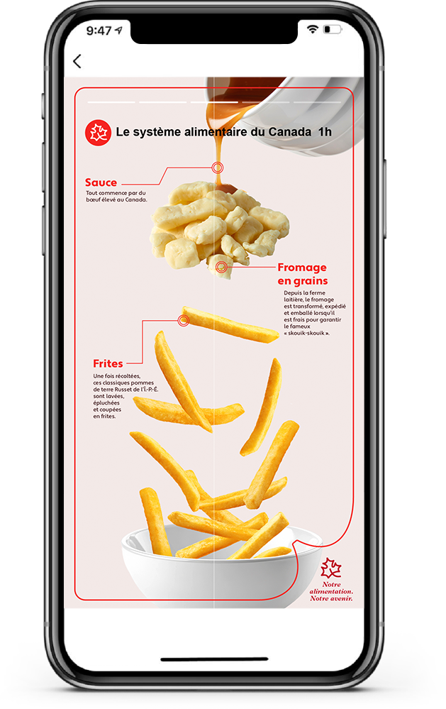



Exemple de publication –
Histoires sur le système
alimentaire du Canada
Texte sur l'image:
Sauce
Tout commence par du bœuf
élevé au Canada.
Fromage en grains
Depuis la ferme laitière, le fromage est transformé, expédié et emballé lorsqu’il est frais pour garantir le fameux « skouik-skouik ».
Frites
Une fois récoltées, ces classiques pommes de terre Russet de l’Î.-P.-É. sont lavées, épluchées et coupées
en frites.
Notes:
Nous démontrerons aussi comment les aliments s’agencent – en cartographiant la provenance de chaque ingrédient d’un plat.
C’est une façon simple d’illustrer l’étendue et la coordination.
Même un plat simple comme la poutine peut devenir une histoire de rapprochement au système alimentaire canadien.

Slide 33




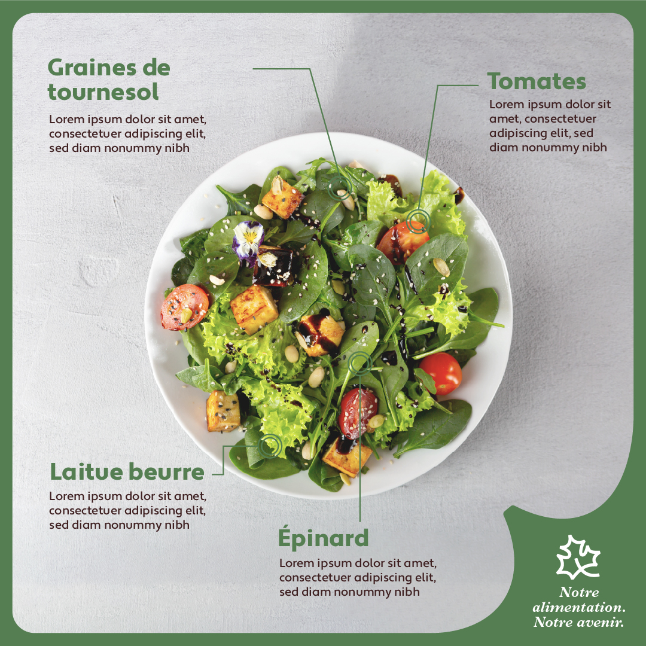

Exemple de publication – Histoires sur le système alimentaire du Canada
Texte:
Vous êtes-vous déjà demandé comment votre plat préféré arrive dans votre assiette? C’est peut-être plus complexe que vous ne le pensez!
#NotreAlimentationNotreAvenir
Vous êtes-vous déjà demandé comment votre plat préféré arrive dans votre assiette? C’est peut-être plus complexe que vous ne le pensez!
Notes:
Et nous nous assurerons de représenter la gamme complète des expériences alimentaires canadiennes.
Des plats culturels préférés aux spécialités régionales – avec cette initiative, nous montrerons la diversité du Canada et aiderons les gens à découvrir leur nourriture et leurs traditions.
Ces images sont génériques – nous favoriserons un contenu canadien – votre contenu, s’il est disponible et vous voulez le partager – et mettrons en évidence vos associations, recettes, produits et contenus.

Slide 34
Quatrième pilier
Économie et emplois
Le système alimentaire du Canada ne se résume pas à des fermes et à des épiceries. Il s’agit d’un énorme moteur économique qui soutient des millions d’emplois d’une manière dont les gens ne se rendent pas toujours compte.
Nous mettrons en lumière les carrières peu connues au sein du système alimentaire, en présentant le réseau caché d’emplois qui le font fonctionner. Une série de contenus sur le sujet explorera des rôles qui ne sont peut-être pas associés à la production alimentaire, comme les camionneurs, les analystes de données ou même les techniciens en réfrigération, et donnera du mérite à ceux qui jouent un rôle vital dans l’alimentation des Canadiens.
Pour susciter l’engagement, nous pourrions introduire un contenu interactif, comme des sondages demandant aux membres du public s’ils pensent que certains emplois font partie du système alimentaire. Nombreux sont ceux qui ne se rendent même pas compte que leur travail est lié à la production alimentaire et à l’économie; voilà donc une possibilité d’éducation et de découverte.
En publiant ces histoires, nous soulignerons le lien profond entre le système alimentaire, la main-d’œuvre et l’économie du Canada, en aidant les Canadiens à percevoir l’incidence de ce système dans leur propre communauté, et peut-être en eux-mêmes.
Notes:
Comme vous le savez, le système alimentaire canadien est un des plus importants moteurs économiques du pays – mais la plupart des gens n’en ont pas conscience.
Il peut leur arriver de penser aux exploitations agricoles et aux épiceries, mais la réalité est beaucoup plus vaste que cela. Il y la logistique, l’ingénierie, les sciences, les TI, les communications, le détail, la restauration et plus encore. Des millions d’emplois – beaucoup d’entre eux peu courants – dépendent de ce système.
Ce pilier vise à donner de la visibilité et de la crédibilité à ces rôles. Nous mettons en évidence le réseau invisible de personnes qui facilitent le mouvement de l’alimentation à travers tout le pays.
Et en partageant ces histoires, nous renforçons un fait important : le système alimentaire n’est pas une entité lointaine et abstraite. Il est local. Il est essentiel. Il est personnel.

Slide 35

Exemple de publication – Sondages
Texte dur l'image:
Qui travaille dans le système alimentaire
du Canada?
QUESTION
Les chefs
Les commis d’épicerie
Les agronomes
Toutes ces réponses
Notes:
Des publications comme celle-ci amènent les gens à réfléchir. « Combien d’emplois sont associés au secteur de l’alimentation? » La plupart des gens sous-estiment grandement la réalité. Quand ils découvrent la réponse – ils sont stupéfaits.
Ces moments « aha » sont exactement ce que nous recherchons.

Slide 36
Cinquième pilier
L’avenir de l’alimentation
La population est très attachée à la provenance des aliments, ce que nous respectons.
Si les questions relatives aux pratiques agricoles, à la qualité des aliments et aux techniques modernes sont courantes, ce qui est souvent oublié, c’est tout le bien déjà présent dans notre système alimentaire.
Au lieu de parler d’innovation, nous nous concentrerons sur les résultats concrets pour la population : des aliments plus nutritifs, une meilleure durabilité, un soutien accru aux producteurs agricoles et un approvisionnement alimentaire plus sûr. Grâce à des experts, à des histoires vécues et à des exemples du quotidien, nous montrerons comment ces améliorations façonnent déjà un meilleur avenir pour l’alimentation au Canada.
Notre contenu sera éducatif, accessible et fondé sur des avantages réels et non sur des mots à la mode. Nous aiderons les gens à comprendre le rôle du progrès et des solutions pratiques dans la culture, la production et la fourniture d’aliments qui répondent aux besoins d’aujourd’hui et de demain.
Nous ne cherchons pas à les convaincre d’accepter le changement : nous voulons leur
en montrer les résultats. Lorsqu’ils verront les résultats, la confiance suivra!
Notes:
Nous parlerons également de l’avenir.
Les Canadiens sont très attachés à la manière dont les aliments sont cultivés et produits. Nous mettrons en évidence les progrès déjà réalisés, avec des résultats concrets et non des mots à la mode.

Slide 37

Exemple de publication –
Vidéo sur l’avenir de l’alimentation
Texte:
Le système alimentaire du Canada se soucie
de tout ce que vous mettez dans votre assiette :
il le cultive, le produit et le distribue. Étant donné qu’il permet de nourrir aujourd’hui plus de personnes que jamais, notre système alimentaire est constamment à la recherche de moyens d’améliorer la qualité et la production des aliments afin de garantir la sécurité alimentaire pour les prochaines générations. Pour en savoir plus sur l’avenir de notre alimentation, cliquez
sur le lien dans notre biographie.
#NotreAlimentationNotreAvenir
Image vidéo 1
Extrait vidéo de 4:42 à 5:00 : « Il est très important, lorsque nous gérons nos sols, d’utiliser des cultures de couverture, d’ajouter des amendements au sol et d’en prendre soin de manière à augmenter la matière organique du sol, afin qu’il puisse être productif, quelles que soient les situations météorologiques qui se sont produites. » https://www.youtube.com/watch?v=cS4-TqaYkOc
Le système alimentaire du Canada se soucie de tout ce que vous mettez dans votre assiette : il le cultive, le produit et le distribue. Étant donné qu’il permet de nourrir aujourd’hui plus de personnes que jamais, notre système alimentaire est constamment à la recherche de moyens d’améliorer la qualité et la production des aliments afin de garantir la sécurité alimentaire pour les prochaines générations. Pour en savoir plus sur l’avenir de notre
Notes:
Voici un exemple : un professeur parle de la santé des sols. Ce n’est pas un sujet tape-à-l’œil – mais il est incroyablement puissant. Cela démontre une tendance, une prévoyance et un engagement envers la prochaine génération.

Slide 38




Exemple de publication –
Participation à la conversation
Texte:
Le saviez-vous?
Le système alimentaire du Canada nourrit 400 millions de personnes par an! Avec davantage de bouches à nourrir, notre système alimentaire doit croître et évoluer différemment, par exemple, en trouvant le moyen de tirer le meilleur parti de nos terres.
Quels éléments du système alimentaire du Canada aimeriez-vous
que nous analysions?
#NotreAlimentationNotreAvenir
Nous inclurons des articles sur des sujets pertinents pour la population. Ceux-ci pourraient prendre la forme de graphiques, d’explications réelles d’experts ou de séquences vidéo.
Texte sur l'image:
Ô Canada, le saviez-vous?
Un acre de terre peut nourrir X personnes.
C’est X fois plus qu’il y a 10 ans!
frame 2
frame 3
frame 4
Le saviez-vous?
Le système alimentaire du Canada nourrit 400 millions de personnes par an! Avec davantage de bouches à nourrir, notre système alimentaire doit croître et
Notes:
Nous utiliserons aussi des faits brefs et percutants pour mettre en évidence l’ampleur du système aalimentaire canadien. Par exemple, nous nourrissons 400 millions de personnes dans le monde entier chaque année. Ce genre de donnée change le cours d’une conversation – tout à coup, notre système devient encore plus important.

Slide 39
Influence sur les politiques et stratégies médiatiques

Slide 40
Les 100 premiers jours –
Influence en relations publiques
Les 100 premiers jours marqueront le lancement national d’une initiative à long terme visant à positionner le système alimentaire canadien en tant qu’atout national – essentiel à la stabilité économique, la sécurité alimentaire, la robustesse commerciale et l’innovation.
Les efforts en RP tireront parti du dynamisme central généré par l’essor de fierté nationale et de nécessité de recadrer le système agroalimentaire canadien d’une infrastructure délaissée en pilier d’identité et de résilience canadiens.
Notes:
Encore une fois, quand nous évoquons l’influence en relations publiques, nous ne faisons pas référence au lobbyisme. Nous faisons référence à quelque chose de plus fort – et de plus durable.
Les 100 premiers jours seront une période cruciale pour commencer à changer la façon dont le public perçoit la situation, ce qui conduira de manière organique à la pertinence politique.
L’harmonie entre les messages, les histoires et les médias stratégiques nous permettra de commencer à positionner le système agroalimentaire canadien comme un pilier de la puissance de notre nation.
Cette partie de l’initiative établit la base pour toutes ces choses.

Slide 41
Stratégie de relations publiques
Cette campagne dépasse la simple notion de visibilité en matière de relations publiques. Elle vise plutôt à établir une plateforme nationale pour renforcer le secteur.
Grâce à l’exposition médiatique gagnée, aux médias sociaux non payés et à une docusérie audio centrée sur les personnes, nous allons :
Raconter des histoires captivantes qui créeront un lien entre les Canadiens et les personnes, les réalisations et la fierté qui sont à la base de leur nourriture
Positionner le système agroalimentaire canadien comme une composante essentielle, innovante et résiliente de notre quotidien
Renforcer la voix des partenaires – agriculteurs, transformateurs d’aliments, chercheurs, défenseurs et leaders communautaires – qui s’engagent déjà activement dans leurs tâches
Façonner le récit entourant le public et les politiques en démontrant comment l’innovation et l’attention permettent d’assurer l’avenir alimentaire du Canada
Cette campagne ne se contente pas de parler du système alimentaire – elle s’exprime avec lui
Ensemble, nous cultiverons la confiance, l’engagement et l’influence – une histoire à la fois.
Notes:
Nous bâtirons une plateforme nationale pour élever tout le secteur – pour que le système alimentaire devienne pertinent, empreint d’humanité et essentiel aux yeux des Canadiens et des décideurs politiques.
Nous utilisons l’exposition médiatique gagnée, les médias sociaux non payés et même une docusérie audio centrée sur les personnes pour faire quelque chose de plus puissant que tout simplement la défense – nous créons une résonance.
Nous raconterons des histoires qui rapprocheront les Canadiens des personnes et des réalisations qui se cachent derrière leur nourriture. Nous démontrerons à quel point l’innovation et l’attention contribuent déjà à forger un avenir plus solide dans le secteur de l’alimentation.
Quand un sujet suscite l’intérêt du public, les décideurs politiques écoutent. Un système considéré comme vital, innovant et résilient est beaucoup plus susceptible d’être protégé, de constituer une priorité et d’attirer des investissements.

Slide 42
Promotion du secteur
Une plateforme partagée
pour un impact collectif

Slide 43
Promotion du secteur
Cette campagne vise à éveiller la sensibilisation – mais aussi à mettre en évidence les efforts déjà déployés à travers le système alimentaire canadien. Nos partenaires ne sont pas des ambassadeurs de notre message – ils sont le message même. Nous mettrons en évidence leur travail, raconter leurs histoires, élargir leur public et créer de nouvelles occasions de visibilité, collaboration et impact – grâce à l’engagement du public et à l’influence sur les politiques.
Attirer de nouveaux publics vers vos histoires et vos outils
Nous mettrons en évidence les réalisations déjà accomplies par le secteur :
Campagne sur les médias sociaux
Site Web de la campagne (histoires vedettes, fils de nouvelles)
Docuséries audio
Histoires dans les médias
Amplification de voix authentiques et dignes de confiance déjà à l’action
En collaboration, nous préparerons :
Des publications de blogue, des vidéos et des entrevues comarqués
Des histoires en coulisse sur les exploitations des partenaires
Des explications d’experts et des perspectives régionales
Croissance de votre public
Nous créerons activement un lien vers vos ressources en :
Énonçant des appels à l’action (CTA) clairs sur le Web et les médias sociaux
Histoires optimisées par référencement naturel
Publiant des contenus mettant de l’avant les partenaires
Visibilité et crédibilité à tous les points de contact
Nous intégrerons la reconnaissance dans les éléments suivants :
Étiquettes « En collaboration avec/Pour en savoir plus, visitez XX »
Sections du site Web pour les partenaires
Sorties médiatiques et rapports
→ Croissance de votre public cible
Notes:
Voici une des choses les plus importantes à mettre au clair : cette initiative n’entre pas en concurrence avec votre travail – elle le met en valeur.
Notre objectif est d’accentuer ce qui se produit déjà, votre contenu, vos histoires, votre impact.
Nous attirerons proactivement de nouveaux publics vers l’excellent travail actuellement réalisé par le secteur, grâce aux médias sociaux, au site Web de l’initiative, aux histoires dans les médias, et plus encore.
Nous valoriserons directement vos outils et plateformes à l’aide d’appels à l’action, d’histoires optimisées par référencement naturel et d’articles sur les partenaires. Cela entraînera une meilleure visibilité, un engagement accru et une croissance réelle de votre public.
De plus, nous collaborerons à la réalisation de publications et de vidéos de coulisses ainsi qu’à des explications d’experts comarqués – nous assurant de mettre en évidence les histoires régionales et opérationnelles comme il se doit.
Et à tous les points de contact – Web, médias, contenu de l’initiative – vous serez reconnus. Dès le début, des étiquettes, des liens et des mentions « En collaboration avec » visibles seront intégrés.
Il s’agit de créer une plateforme partagée – et de faire découvrir aux Canadiens tout le positif qui existe déjà dans le système agroalimentaire canadien

Slide 44
Promotion du secteur
Une voix collective et non une communication descendante
Les partenaires donneront vie à la campagne grâce à :
L’apport de comités consultatifs
La planification de contenu stratégique
La collaboration en temps réel et des boucles de rétroaction
Appui à la promotion du secteur en rendant les partenaires visibles, crédibles et centraux aux conversations sur les politiques
En collaboration avec nos partenaires, nous concevrons et diffuserons un récit cohérent qui résonnera avec les décideurs politiques en :
Mettant en avant leurs compétences dans des articles d’opinion, des séances d’information et un rayonnement auprès des parties prenantes
Mettant en évidence leurs innovations et leadership comme exemples tangibles de l’impact des politiques
Tirant parti de la dynamique de la campagne médiatique pour renforcer les priorités politiques
(si nécessaire)
Assistance aux partenaires pour renforcer leur impact au-delà de leurs réseaux actuels
Pour aider nos partenaires à atteindre de nouveaux publics, collaborateurs et sympathisants, nous :
Identifierons les médias et chaînes numériques sous-exploités qui raconteront les histoires du secteur
Tisserons des liens avec de nouvelles parties prenantes et des partenaires potentiels
Placerons des histoires et des ressources dans des endroits où les partenaires pourraient ne pas avoir accès
Cette campagne est une collaboration avec le secteur, pour le secteur – pour renforcer votre voix, élargir votre portée et rehausser votre rôle en ce qui a trait à la confiance du public et l’influence sur les politiques.
Notes:
Cette plateforme aidera les partenaires à devenir visibles, crédibles et centraux aux conversations sur les politiques.
Nous travaillons avec vous pour partager un message unifié – qui ne passera pas inaperçu. Cela comprend des articles d’opinion, des sorties médiatiques, des séances d’information et des éléments tangibles démontrant l’innovation et le leadership.
Nous n’avons pas oublié les personnes qui souhaitent faire sentir leur influence au-delà de leur cercle habituel. Nous identifierons des espaces médiatiques peu utilisés, établirons des liens avec de nouveaux partenaires et mettrons en évidence votre travail dans des endroits hors du commun.
Préparée avec le secteur. Pour le secteur. Et prête à utiliser.

Slide 45

Une voie à double sens –
pour rehausser les efforts de chacun
Utilisez l’initiative
Logo, éléments visuels, messages – prêts pour votre matériel
Manifestez votre engagement
« Nous sommes d’accord. C’est important. Voilà ce que nous faisons. »
Bénéficiez d’une visibilité nationale
En accord avec un message que les Canadiens commencent à reconnaître et qui suscite leur confiance
Participez à quelque chose de plus grand
Élevez votre voix en faisant partie d’un mouvement national
Prêt pour le détail et la restauration
Intérêt déjà manifesté
Pas seulement du comarquage – copropriété
Plateforme partagée pour un impact partagé
Notes:
Nous rendrons les outils faciles à utiliser – logos, éléments visuels, messages – tous prêts pour vos propres campagnes, annonces, matériel, sites Web, présentations et rayonnement. Vous pouvez adopter l’initiative, l’adapter à vos besoins et le lier au travail que vous partagez déjà fièrement.
En employant cette initiative, vous ne montrez pas simplement votre appui – vous faites preuve de leadership. Vous dites : « Nous sommes d’accord. Le système agroalimentaire canadien est important. Nous en faisons partie – et voilà ce que nous faisons. »
Vous bénéficierez aussi d’une visibilité nationale. Notre message sera vu par les Canadiens. En le jumelant à vos réalisations, vous bénéficierez d’une visibilité et d’un accroissement en confiance.
Vous ferez partie d’un mouvement national plus vaste qui ne se limite pas à une seule organisation.
Et cet élan attire déjà l’attention. Les secteurs du détail et de la restauration commencent déjà à s’y intéresser et veulent jouer un rôle et renforcer le message en utilisant leurs réseaux.

Slide 46
À plus long terme :
L’initiative pierre angulaire

Slide 47



Solidifier
Rapprochement
Promouvoir
Objectif stratégique :
Inspirer la fierté et l’engagement du public envers la chaîne de valeur
Mesure
Solidifier les connaissances
du public sur le
système alimentaire
Parcours des publics
Sensibilisation
Intérêt
Objectif stratégique :
Transmettre des informations fiables à nos partenaires, aux médias
et aux Canadiens
Mettre en évidence le rôle du système alimentaire pour rejoindre
les Canadiens et son impact sur
leur bien-être
Mesure
Accroître le nombre de
Canadiens qui perçoivent le système alimentaire comme valeur fondamentale
Réduire les écarts de perception
et augmenter le soutien de la
chaîne de valeur
Parcours des publics
Intérêt
Formation d’une identité
Engagement
Objectif stratégique
Entretenir des liens durables entre le système alimentaire
et les Canadiens.
Mesure
Renverser l’indifférence envers le système alimentaire canadien
Stimulation de l’engagement du public envers la
promotion du système
Parcours des publics
Engagement
Promotion
Notes:
C’est ici que nous passons de l’établissement de la base au lancement complet de l’initiative. Cette initiative à long terme prendra fin en 2028. Nous ne sommes actuellement qu’au tout début.
Pour réaliser nos objectifs, nous nous appuyons sur trois piliers stratégiques – chacun correspond à une étape de l’interaction de notre public avec l’initiative.
1. Solidifier
Nous établirons une sensibilisation et une fierté pour le système alimentaire, façonnant les premières impressions grâce au marketing, aux médias et au contenu des partenaires. Cette étape établira une base pour susciter la curiosité et l’engagement.
2. Rapprochement
Les Canadiens commencent à comprendre comment le système agroalimentaire est lié à leur vie – valeurs, santé et identité. Cela devient plus personnel, approfondissant leur compréhension et leur lien émotionnel.
3. Promouvoir
Après le rapprochement, nous leur donnons le pouvoir de s’exprimer. Ils partagent leurs propres histoires, influencent d’autres qui font partie de leur vie et aident à renforcer notre message par le biais du bouche-à-oreille, du partage social et du soutien des questions de politiques liées au système agroalimentaire.

Slide 48
Campagne
numérique
payante
Cycle
stratégique
2025 à 2028
RP/RG
Campagne
numérique
payante
Campagne traditionnelle payante
RP/RG
Solidifier
Solidifier
Notre nourriture. Notre avenir.
Médias sociaux non payés
Public
principal s’engage
avec les publics
secondaires
OBSERVATEURS
Promouvoir
PARTICIPANTS
Site Web
accessible
au public
Solidifier
Médias sociaux non payés
Engagement
et partage des
consommateurs
des épiceries/
détaillants
OBSERVATEURS
Campagne
100 premiers jours
Perspectives changeantes
Rapprochement
Site Web
accessible au public
Promouvoir
Événements
PARTICIPANTS
Partage
des partenaires
Campagne par
courriel ciblé
Continuation
de concours
ou d’événements
L’initiative pierre angulaire
Notes:
Le cycle stratégique montre le lien entre notre Initiative des 100 premiers jours et l’initiative pierre angulaire.
Le cycle illustre comment nous stimulons l’initiative, en commençant par l’initiative des 100 jours, qui aide à transformer les étrangers en observateurs et participants.
Ce sont ces personnes qui prennent conscience du système alimentaire canadien et qui s’engagent par l’intermédiaire des médias sociaux, des RP et d’autres points de contact en début d’initiative.
Ensuite, quand nous transitionnons vers l’Initiative pierre angulaire, nous nous concentrons sur l’approfondissement des rapprochements, en passant de la sensibilisation à la résonance émotionnelle.
C’est à ce stade que le contenu des partenaires, les histoires et les tactiques ciblées entrent en jeu pour aider les publics à s’identifier au système alimentaire canadien.
Enfin, lorsque les gens se sentent proches du système et qu’ils en sont satisfaits, ils sont plus susceptibles de le défendre. Ces défendeurs entraînent d’autres personnes dans le cycle, poursuivent la lancée et accroissent l’impact de l’initiative avec le temps.

Slide 49
Stratégie créative
Approche de la campagne : Facile à comprendre, authentique et fièrement canadienne
Présenter des moments reliés à l’alimentation faciles à comprendre pour approfondir la confiance – montrant que, au Canada, la nourriture fait l’objet d’intégrité, de fiabilité et d’attention
Utiliser des symboles canadiens pour célébrer notre fierté nationale et un système agroalimentaire unifié : « La nourriture du Canada, c’est notre avenir – pour tous. »
Message et ton
Innovation, intégrité, personnes, mise à l’échelle
Se concentrer sur des histoires vraies, un vocabulaire compréhensible et un ton à la fois conversationnel et professionnel
Encourager les interactions en ligne et un soutien visible
Activation
Principal outil d’interaction : Réseaux sociaux – mais nous pourrions aller plus loin avec un soutien supplémentaire
Partager des histoires, des perspectives et du contenu des partenaires afin d’engendrer un rapprochement émotionnel
Aider les Canadiens à se sentir informés, inspirés et fiers d’appuyer leur système agroalimentaire
Notes:
Notre méthode reste cohérente : des gens, des histoires et des rapprochements authentiques avec ce qui tient le plus à cœur aux Canadiens.
Pas de vocabulaire technique de l’industrie. Pas de ton condescendant. Seulement la vérité, la confiance et des histoires.

Slide 50
Ce que c’est
Un groupe choisi de porte-paroles – des agriculteurs, des scientifiques, des transformateurs d’aliments, des fabricants, des détaillants et des leaders qui peuvent s’entretenir de sujets importants, comme l’innovation, les impacts réels des politiques, la résilience et la valeur du système agroalimentaire, les perspectives régionales et culturelles, etc.
Comment nous nous en servirons
Médias nationaux et régionaux, groupes d’experts/tables rondes/événements, webinaires/balados/articles numériques, citations et histoires dans les contenus
Pourquoi c’est important
Donne de l’authenticité et de la confiance, assure une représentation régionale et sectorielle, aide à conférer un caractère humain aux conversations sur les politiques, appuie l’influence dans son ensemble
Ce n’est pas seulement une voix pour l’initiative – c’est votre voix, qui résonne aux trois côtes.
Bureau de conférenciers :
Des voix de confiance, une portée nationale
La campagne lancera un bureau de conférenciers pour mettre en évidence des voix crédibles représentant l’ensemble du système alimentaire canadien – intégrer le vécu, l’expertise et la diversité régionale dans les conversations publiques .
Notes:
Le bureau de conférenciers est un outil puissant pour cette initiative – car le messager est aussi important que le message lorsqu’il s’agit de gagner la confiance.
Ce bureau sera composé de personnes de confiance, crédibles et représentatives du système agroalimentaire canadien – des personnes ayant un vécu, une expertise dans la matière et la capacité de s’exprimer sur des résultats tangibles d’une manière facile à comprendre et solide.
Ces porte-paroles nous représenteront dans différents médias nationaux et régionaux, à des tables rondes, lors d’événements, de groupes d’esperts, de webinaires, même de balados et de séances d’information sur les politiques – là où les histoires doivent être racontées et les voix doivent se faire entendre.
Cela est important parce que le système alimentaire est complexe – et qu’il est essentiel de lui insuffler une dimension humaine. Ces voix instaurent la confiance, assurent la diversité régionale et la représentation sectorielle et traduisent la compréhension des conversations complexes en valeurs qui rassemblent les Canadiens et les décideurs politiques.

Slide 51
Comités consultatifs

Slide 52
Comités consultatifs
Comité de l’engagement du public :
Assure que les activités relatives à l’engagement s’alignent sur les objectifs à long terme de l’initiative, renforçant le message selon lequel le système agroalimentaire s’améliore continuellement pour mieux servir les Canadiens.
Offre des perspectives sur la manière dont les partenariats externes et les efforts d’engagement du public peuvent s’harmoniser avec la vision stratégique globale, assurant que tous les messages accessibles au public sont clairs et cohérents.
Maintien toujours la stratégie fondamentale de l’initiative en avant-plan, assurant que les efforts d’engagement du public soutiennent et complètent les discussions sur les politiques.
Guide les efforts d’engagement du public au niveau stratégique, ce qui assure que les efforts de rayonnement demeurent concentrés, harmonisés et efficaces pour renforcer les priorités de l’initiative.
Comité d’influence en relations publiques :
Identifie les thèmes et domaines prioritaires clés des politiques, assurant qu’ils reflètent l’engagement de l’initiative en faveur du progrès et de l’innovation continus du système agroalimentaire canadien.
Assure que les contributions de l’initiative aux discussions sur les politiques demeurent cohérentes avec ses objectifs stratégiques de haut niveau et renforçant son rôle de soutien des prises de décision éclairées et fondées sur des données probantes.
Aide à harmoniser les efforts d’influence sur les politiques de l’initiative avec d’autres activités d’engagement du public, assurant une approche coordonnée au sein du secteur qui accroît sa crédibilité et son impact.
Notes:
Nos comités consultatifs jouent un rôle central pour que l’initiative demeure bien fondée et stratégique.
Ensemble, ces groupes nous permettent de nous concentrer, d’être crédibles et d’harmoniser nos efforts – autant pour nos auditoires publics que politiques.

Slide 53















Comités consultatifs
Notes:
Nous exprimons notre gratitude à tous les membres de nos comités consultatifs actuels.

Slide 54
Nous avons établi la base.
Maintenant, bâtissons l’avenir.
Notes:
C’est ici que tout se concrétise. Nous avons établi la base – la recherche, la stratégie, les essais et les partenariats. Maintenant, il est temps de bâtir l’avenir.
Nous ne pouvons pas y parvenir seuls. La prochaine phase dépend de vous – votre leadership, votre voix, votre engagement.
Donnons vie à ce récit. Saisissons cette occasion.

Slide 55
Vous nous avez demandé de lancer une initiative nationale, concertée et centrée sur la recherche. La voilà. Elle est prête.
La stratégie a été élaborée. Le message a été mis à l’épreuve.
Elle débute le 15 mai.
Nous allons de l’avant avec les ressources dont nous disposons.
Mais ceci pourrait être bien plus puissant.
Il est temps d’agir
Notes:
Alors, vous nous avez demandé de lancer une initiative nationale, concertée et centrée sur la recherche. Nous l’avons fait. La voilà. Elle est prête. Et elle débute le 15 mai.
Nous allons de l’avant – avec les ressources dont nous disposons. Toutefois, ne vous méprenez pas : ce n’est que le début. Ceci pourrait être bien plus puissant.
La stratégie est solide. Le message a été mis à l’épreuve. L’occasion est réelle. Pour qu’elle se développe, nous avons besoin de votre soutien. Si vous y croyez – si vous attendiez ce moment – il est maintenant temps pour vous d’agir et de former l’avenir du système agroalimentaire canadien.

Slide 56
Avec plus d’investissements, nous pouvons :
Étendre notre influence – explorer de nouvelles avenues
Cibler d’autres Canadiens
Cibler la prochaine génération de consommateurs
Raconter plus d’histoires
Accroître l’influence sur les politiques
Renforcer l’intégration des partenaires
Approfondir la recherche
Mettre sur pied l’infrastructure nécessaire à la réussite à long terme
Il est temps d’agir
Notes:
Nous sommes fiers de ce lancement. Cependant, ce n’est qu’un début. Avec plus d’investissements, nous ne procéderons pas seulement à une mise à l’échelle – nous trouvons de nouvelles occasions.
Nous pourrons toucher plus de personnes, sur plus de réseaux. Nous pourrons raconter plus d’histoires qui reflètent la diversité du système alimentaire canadien. Nous pourrons nous concentrer sur les nouveaux arrivants, les jeunes et les communautés sous-représentées – des publics que nous n’avons pas encore complètement rejoints.
Nous serons en mesure d’améliorer notre capacité à vous mettre en valeur ainsi que vos messages.
Nous pourrons approfondir la recherche, élaborer des outils qui soutiendront le secteur à long terme et accélérer l’impact sur les politiques nécessaires.
C’est l’occasion idéale pour vous d’influencer non seulement le contenu – mais aussi son envergure.

Slide 57
Ceci devient un mouvement lorsque le secteur se présente avec un engagement réel.
Il est temps d’agir
Notes:
Il faut maintenant poursuivre cette lancée. Cela peut se produire uniquement si vous dites : Nous sommes là. Nous y croyons. Nous participerons aux prochaines étapes.
N’oubliez pas, ceci devient un vrai mouvement – quelque chose qui touche le cœur, l’esprit et les politiques – lorsque le secteur se présente avec un engagement réel.

Slide 58









Soutien
Notes:
Nous exprimons notre gratitude envers les partenaires qui ont déjà promis leur appui pour cette initiative. Leur soutien est très important pour nous.

Slide 59
Mettez en valeur votre leadership
Positionnez votre segment du secteur comme une base de la confiance du public
Parlez des carrières dans votre segment du secteur
Soulignez votre rôle en matière d’innovation, de durabilité, de sécurité alimentaire, et plus encore
Avantages :
Mettre en valeur l’histoire de votre marque

Slide 60
Mettez vos membres en lumière : Utilisez la plateforme nationale de l’initiative pour faire rayonner le travail de ceux qui soutiennent le système.
Célébrez les partenariats dans l’industrie : Mettez en valeur des collaborations entre vos membres qui illustrent l’innovation, le bien-être animal et les valeurs partagées dans l’ensemble du système alimentaire.
Racontez l’histoire du milieu rural : Partagez des récits qui montrent comment vos membres contribuent à la vitalité des régions rurales—en soutenant les fermes familiales, les économies locales et l’avenir de l’agriculture canadienne.
Montrez le côté humain de votre travail : Faites découvrir aux Canadiens les personnes en coulisses, dont le travail passe souvent inaperçu mais est essentiel à la production alimentaire.
Soyez en phase avec les valeurs communautaires : Soulignez comment vos membres redonnent à leur communauté par la philanthropie, l’engagement jeunesse et des initiatives locales, montrant leur engagement au-delà des portes de la ferme.
Mettez en lumière un objectif commun : Positionnez votre segment du secteur comme un lien, rassemblant science, compassion et communauté pour nourrir une nation.
Avantages :
Reconnaître vos partenaires et vos communautés

Slide 61
Positionnez-vous comme un leader de confiance : Prenez part aux conversations nationales sur la production alimentaire durable, l’innovation et la sécurité alimentaire, renforçant votre rôle d’autorité dans le domaine.
Valorisez le travail de vos membres : Partagez les réussites et les innovations de vos membres sur les différentes plateformes de la campagne; site web, médias sociaux et médias traditionnels.
Participez à la narration de la campagne : Saisissez les occasions de contribuer à des balados, des entrevues médiatiques, des publications sur les réseaux sociaux et du contenu éducatif mettant en lumière votre impact.
Du contenu personnalisable pour vos canaux : Recevez des outils adaptés (articles, visuels, extraits vidéo) à utiliser dans vos infolettres, vos réseaux sociaux ou vos événements, assurant une cohérence avec l’initiative nationale.
Visibilité dans les sphères publiques et politiques : Faites entendre votre voix dans les médias, lors de panels d’événements et au sein de groupes d’intervenants, montrant votre contribution à un avenir alimentaire sûr et durable.
Reconnaissance constante sur tous les points de contact : Utilisez la co-identification, les mentions et les liens pour faire rayonner votre rôle essentiel au sein du système alimentaire canadien.
Avantages :
Soutenir votre visibilité et vos communications

Slide 62
Nous comprenons que toutes les organisations ne souhaitent pas jouer un rôle public et que certaines y réfléchissent peut-être de manière différente.
Cette initiative soutient les différentes approches :
Un appui discret en coulisses
Des récits publics portés par la voix de vos membres
Des outils adaptés à vos publics
Un leadership visible, si et quand le moment est venu
C’est vous qui choisissez votre niveau de visibilité. Dans tous les cas, votre impact se fera ressentir.
Avantages :
Visibilité à votre façon

Slide 63
Communiquez avec nous maintenant au systemealimentaire.ca ou envoyez un courriel à lisa@foodintegrity.ca pour planifier une réunion.
Notes:
Si vous êtes prêts à contribuer – si vous croyez que votre organisation peut jouer un rôle dans notre campagne – discutons-en. Visitez www.canadasfoodsystem.ca/fr ou écrivez-moi directement à lisa@foodintegrity.ca.
Nous allons de l’avant. Nous avons besoin de vous.

